Slide 1
MODULBASERT TRENING FOR LIVBÅTPERSONELL
MODUL: 7 HELIKOPTEREVAKUERING OG REDNING FRA SJØ

Slide 2
INNHOLD
Redning med helikopter fra livbåt & flåte (inkl. gruppeoppgave)
Organisering og ledelse ved evakuering fra livbåt/ flåte til beredskapsfartøy (inkl. gruppeoppgave)
Evakuering med helikopter fra innretning (inkl. gruppeoppgave)
Eventuelt
Evaluering
Notes:
Slide nr Forklaring Tidsbruk (ca)
4 Del inn i grupper og gi gruppeoppgave. Gjennomgå svar. 10-15 min
5 Fokuspunkter ved redning fra Livbåt/flåte med HK; Vis og gjennomgå 3-5 min
6 Del inn i grupper og gi gruppeoppgave. Gjennomgå svar 10-15 min
7 Vis figur og forklar. Bruk evt link til å vise detaljer fra Beredskapsfartøyet 5-10 min
8 Gjennomgå raskt punktene for overføring fra livbåt/flåte til fartøy når 3-5 min inntrekning ikke er tilgjengelig (finnes ikke eller pga værbegrensninger)
9 Del inn i grupper og gi gruppeoppgave. 10-15 min
10 Gjennomgang av oppgaver (oppdater sliden med punkter 10-15 min fra egen Beredskapsplan)
11 EVT + Evaluering

Slide 3
GRUPPEOPPGAVE: REDNING FRA LIVBÅT TIL HELIKOPTER
Dere har evakuert innretningen, og venter på assistanse for å bli evakuert (reddet fra livbåt til helikopter).
Hvordan vil denne redningen foregå og hvordan skal dere som mannskap organisere arbeidet?

Slide 4
REDNING MED HELIKOPTER FRA LIVBÅT/ FLÅTE
Den mest sannsynlige måten å bli reddet på vil være Feltberedskapsfartøy, men
situasjonen kan medføre at det må brukes helikopter. Ref. følgende er stikkord for dette:
Helikopter redningsmann leder alltid operasjonen med å ta opp passasjerer
Helikopteret vil gi beskjed om hvordan en skal forholde seg. Eksempler;
Din oppgave kan være å holde livbåten mot vinden med vinden 30 grader på babord (venstre) baug, absolutt stø kurs. Styr ikke etter helikopteret selv om det kan ha problem med å holde seg over deg. Hold nær full fart forover, helikopteret kan gå svært mye fortere, og manøvrerer best i hastighet
Alternativt kan dere få beskjed om å stoppe motor og bruke drivanker.
Utpek to som kan gå opp på dekk og hjelpe redningsmann med å ta opp passasjerene. Disse skal ha på seg redningsline festet til båten. Husk oppgaven kan være fysisk krevende
En av hjelpemennene skal ta tak i helikopterets styreline og holde denne
Hjelpemennene kommuniserer med helikopterets redningsmann. Styrelinen skal ligge ned i vannet og må ikke festes til båten. Holde den unna slik at den ikke kommer i propellen
Ha en ordinans under dekk som kan hjelpe deg og de oppe på dekk
Hold ro i båten og sørg for at det alltid er to passasjerer klar for oppheising
Fra livbåt
Fra flåte
Sett ut drivanker i god tid før helikopter pick-up
Hold ro i flåten og sørg for at det alltid er to passasjerer klar for oppheising
Redningsdraktene skal være helt korrekt tatt på med alle glidelåser helt lukket
Forbered passasjerene på redning med helikopter i god tid. På grunn av støy er det ikke mulig å kommunisere med mer enn en av gangen når helikopteret henger over deg. Rop inn i øret
Ha alltid en mann ved din side (ordinans) som kan hjelpe deg med å gi beskjeder, holde utsikt etc. Husk at det er mye støy
Forviss deg om at flåten er tom for passasjerer

Slide 5
GRUPPEOPPGAVE: REDNING VIA BEREDSKAPSFARTØY
For de installasjoner som har beredskapsfartøy som kan trekke inn livbåt:
Dere har evakuert innretningen og skal forberede inntak
av livbåt . Hvordan vil dere som mannskap forberede dette,
og hvordan vil redningen bli organisert?
For redning via beredskapsfartøy som ikke kan trekke inn livbåt:
Dere har evakuert innretningen og skal forberede overføring av personell til Beredskapsfartøy. Hvordan vil dere som mannskap forberede dette,
og hvordan vil redningen bli organisert? Utfordringer?

Slide 6
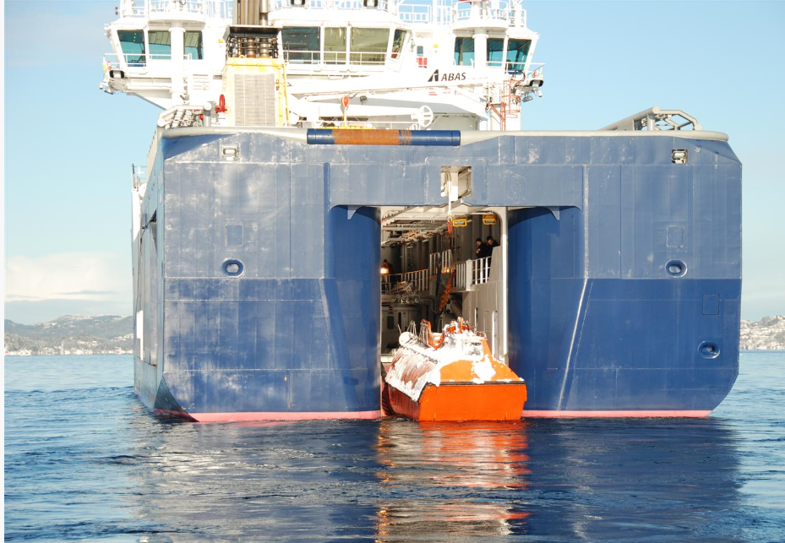
INNTREKNING AV LIVBÅT I BEREDSKAPSFARTØY
Link: Presentasjon av Feltberedskapsfartøy

Slide 7
ORGANISERING OG LEDELSE VED EVAKUERING FRA LIVBÅT/ FLÅTE TIL BEREDSKAPSFARTØY (UTEN BRUK AV INNTREKKING)
Redning direkte over til beredskapsfartøy innebærer stor risiko for klemskader mellom livbåt og beredskapsfartøy.
Du legger deg i le av beredskapsfartøyet. Beredskapsfartøyet kan sende sin MOB-båt bort til deg. En grei måte å komme opp i MOB-båten er at dine passasjerer hopper i vannet med livline fra MOB-båt og svømmer bort til denne. Dersom bølgene er små, kan dere selvfølgelig hoppe rett ned i MOB-båten. Det er stor fare for skade ved å krabbe ned i MOB-båten fra livbåten.
Sørg for å to sterke personer klare til å være mannskap oppe på dekk, begge med redningsline festet til livbåten.
La dine dekksfolk lede selve overføringen, du følger med fra din styreposisjon.
Forviss deg om at båten er tom for passasjerer.
Før du som sistemann forlater livbåten, sørg for at alt unntatt blinklys er slått av. Stopp motor, slå av radio og la midtre luke stå åpen.
Beredskapsfartøyet vil trenge hjelp av deg og ditt mannskap når du kommer om bord. Ta kontakt med styrmann og si hvem du er.
Mrk: For installasjoner som har beredskapsfartøy som kan trekke hele livbåten inn i skipet er det kapteinen på beredskapsfartøyet som vil lede operasjonen.

Slide 8
GRUPPEOPPGAVE EVAKUERING MED HELIKOPTER FRA INNRETNING
Det er besluttet at innretningen skal evakueres med helikopter. Hvordan vil dette bli organisert og hvilke oppgaver har dere som livbåtmannskap?

Slide 9
EVAKUERING MED HELIKOPTER FRA INNRETNING
Gjennomgå svar fra gruppene på case-oppgave
Relevante faktorer:
Personellet kalles opp fra mønstringsstedet, båt for båt
Evakueringsleder / Personellkontroll har kontroll på POB
Livbåtkapteinene er ansvarlig for personellopptelling og melder dette inn til Personellkontroll
Dersom evakuering med helikopter blir besluttet etter at personell er mønstret i båtene skal livbåtmannskapet etter ordre fra beredskapsledelsen;
Påse at passasjerene går samlet i puljer til avtalt mønstringssted
Gjennomsøke og sikre livbåt
MRK: Ta utgangspunkt i lokal beredskapsplan. Spesifiser og legg inn endringer iht installasjonens rutiner. Spesifiser roller som er involvert på din installasjon (Evakueringsleder, resepsjon, Personellkontroll mm).

Slide 10
EVENTUELT
Gjennomgang av eventuelle punkter fra øvrige skift

